Slide 1
CYBERTECH 2022
Taller 05:
Control
#CYBERTECH2022

Slide 2
ÍNDICE
¿Cómo le digo a mi robot que no se choque contra las paredes del laberinto?
¿Cómo convencerle de que la línea negra es lo que tiene que seguir?
La lógica de control es lo que nos ayuda a relacionar las lecturas de los sensores con la tensión que aplicamos a los motores
#CYBERTECH2022

Slide 3
ENTRADAS
Sensores de línea o distancia
CONTROL
SALIDAS
Motores y ruedas
#CYBERTECH2020
#CYBERTECH2022

Slide 4
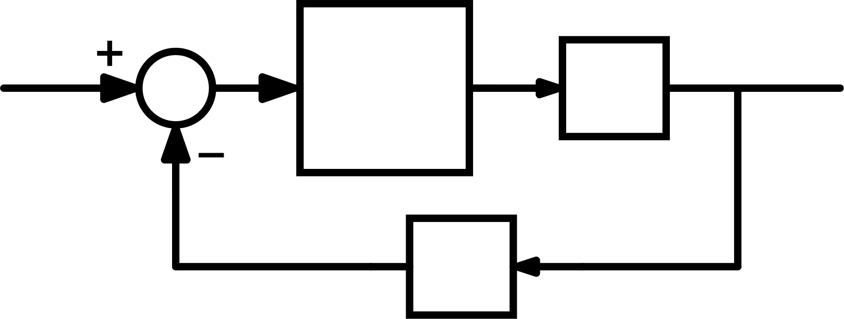
CONTROL
REGULADOR
SISTEMA
SENSOR
#CYBERTECH2020
#CYBERTECH2022

Slide 5
CONTROL
LÓGICA
#CYBERTECH2020
#CYBERTECH2022

Slide 6
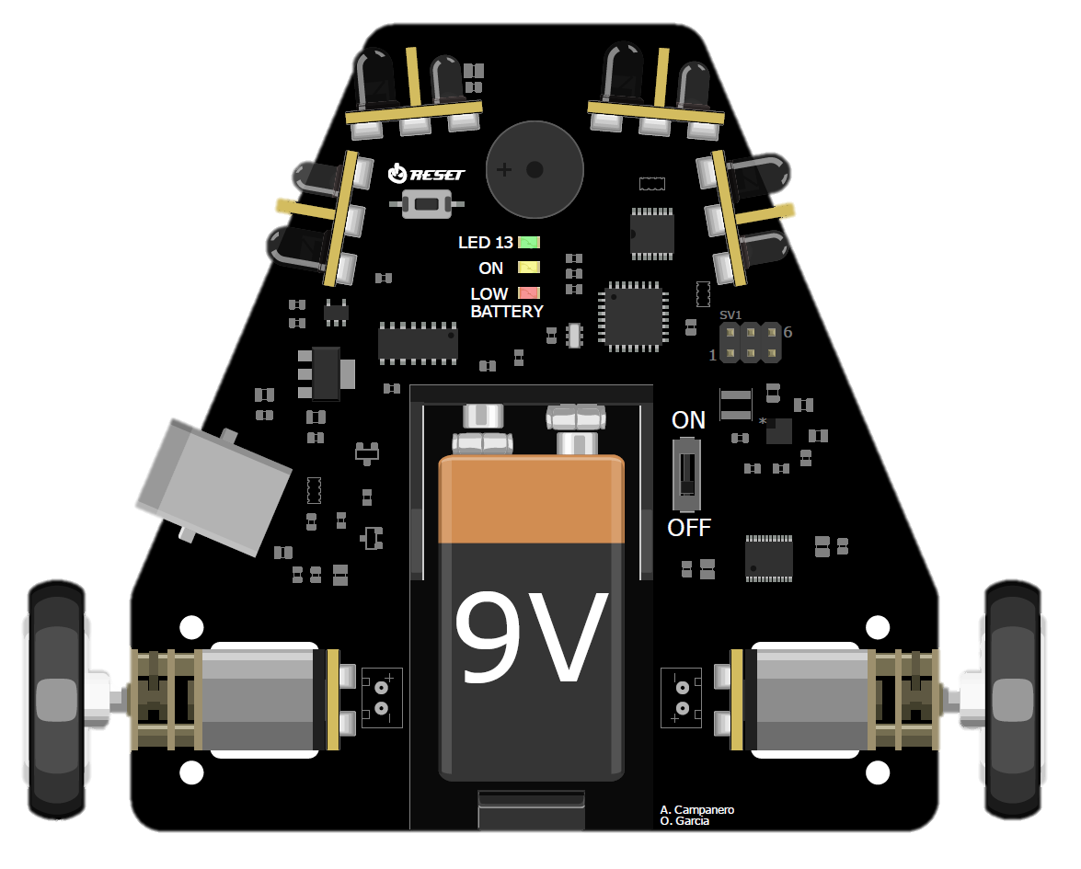
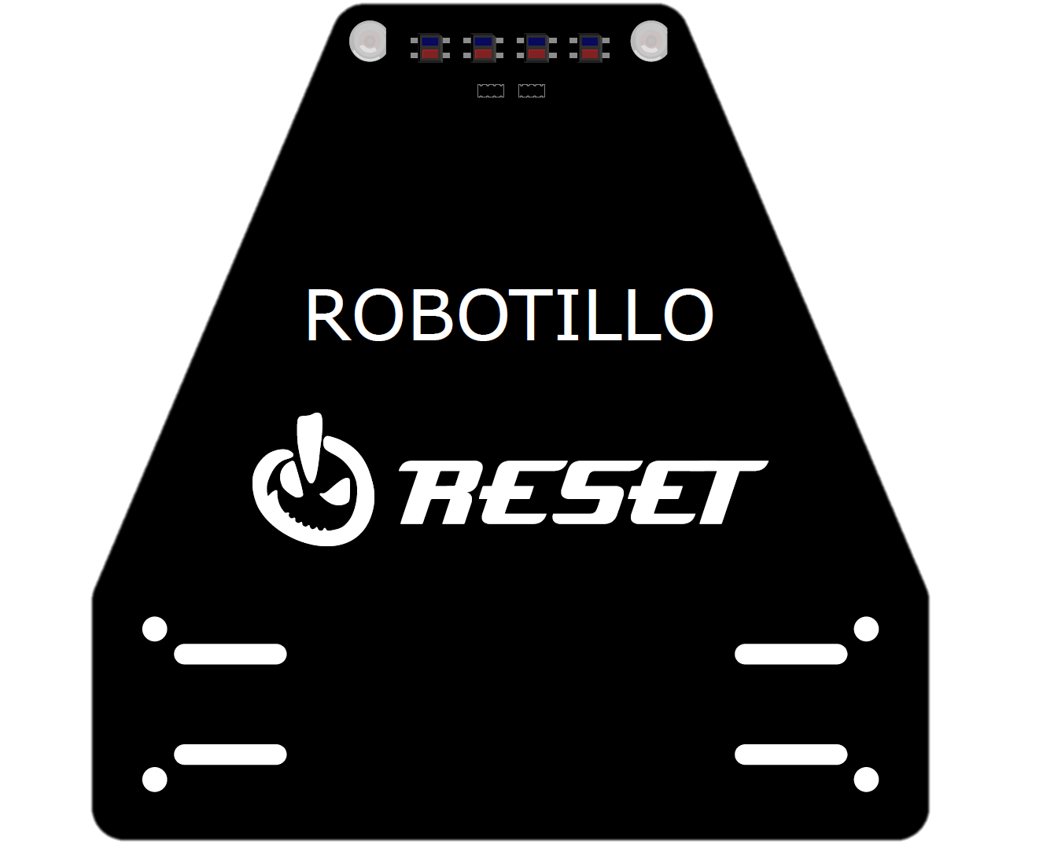
4 Sensores de línea (QRE1113)
Pines
A2, A3, A4, A5
#CYBERTECH2022

Slide 7
4 Sensores de distancia (SFH4545)
Pines emisores
2, 3, 4, 5
Pines receptores
A0, A1, A6, A7
#CYBERTECH2022

Slide 8
2 Motores (micrometal)
Pines de dirección
8, 11, 13, 12
Pines de velocidad
9, 10
⚠⚠Para que se muevan los motores hay que quitar el USB!!! ⚠⚠
#CYBERTECH2022

Slide 9
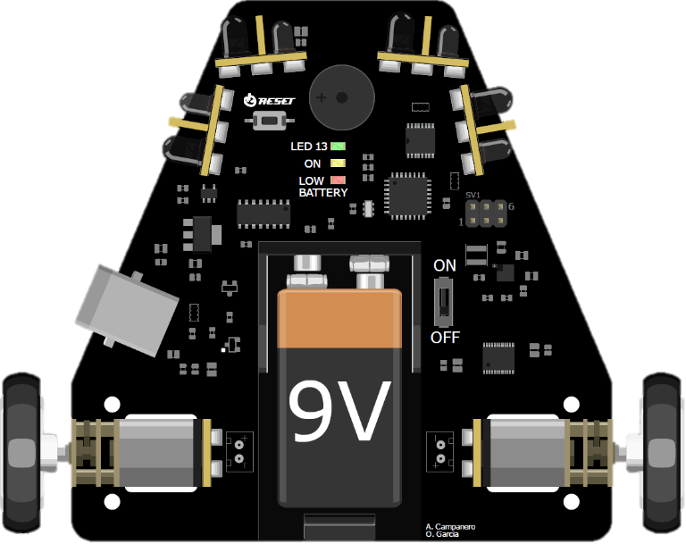
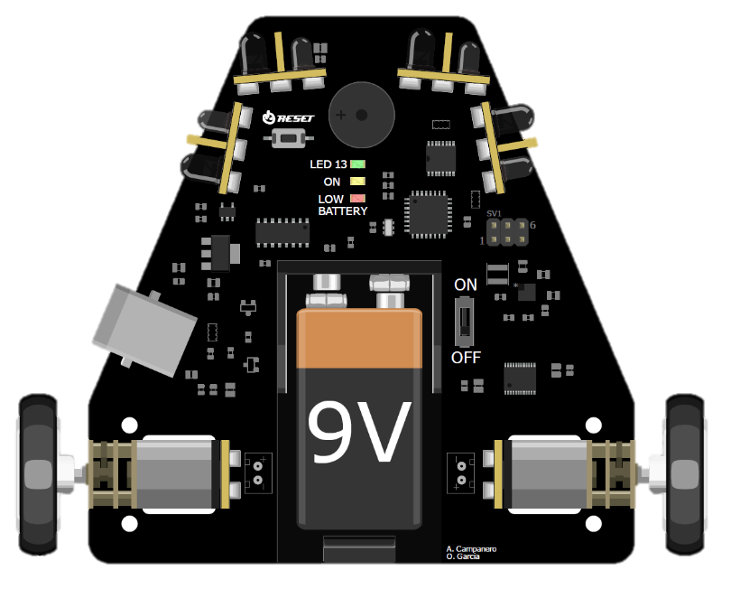
Seguir la línea
#CYBERTECH2022
Notes:
Diapo util

Slide 10
MACROS
Crear en la carpeta de proyecto un fichero llamado “Browsers.h”. Este fichero contendrá todas las macros con la definición de pines del robot.
Para utilizar las macros de nuestra librería, habrá que escribir en el programa principal la siguiente instrucción:
#include “Browsers.h”
#define RXD 0
#define TXD 1
#define LED_L 2
#define LED_LF 3
#define LED_RF 4
#define LED_R 5
#define QTR 6
#define BUZZ 7
#define AIN1 8
#define PWMA 9
#define PWMB 10
#define AIN2 11
#define BIN2 12
#define BIN1 13
#define RECV_L A0
#define RECV_LF A1
#define QRE1 A2
#define QRE2 A3
#define QRE3 A4
#define QRE4 A5
#define RECV_RF A6
#define RECV_R A7
#CYBERTECH2022

Slide 11
Leer sensores de línea
A2
A4
#include “Browsers.h”
void setup() {
Serial.begin(9600);
pinMode(QRE1, INPUT);
pinMode(QRE2, INPUT);
pinMode(QRE3, INPUT);
pinMode(QRE4, INPUT);
pinMode(QTR, OUTPUT);
digitalWrite(QTR, HIGH);
}
void loop() {
Serial.println("R: " + String(analogRead(QRE1)) + "\t CR: " + String(analogRead(QRE2)) + "\t CL: " + String(analogRead(QRE3)) + "\t L: " + String(analogRead(QRE4)));
}
A3
A5
#CYBERTECH2022

Slide 12
Recordatorio:
Mover motores
Ejemplo: mover el motor izquierdo
#include “Browsers.h”
void setup() {
pinMode(AIN1, OUTPUT);
pinMode(AIN2, OUTPUT);
pinMode(PWMA, OUTPUT);
digitalWrite(AIN1, HIGH);
digitalWrite(AIN2, LOW);
analogWrite(PWMA, 100);
}
void loop() {}
Motor Izquierdo
AIN1 | 8
AIN2 | 11
PWMA | 9
Motor Derecho
BIN1 | 13
BIN2 | 12
PWMB | 10
#CYBERTECH2022

Slide 13
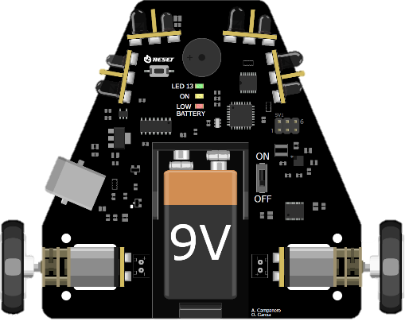
Control todo o nada
¿Dónde está la línea?
¿Dónde está la línea?
Izquierda
Derecha
Girar hacia la izquierda
Girar hacia la derecha
#CYBERTECH2022

Slide 14
Control todo o nada
1 - Leer sensores
2 - Consideramos sensores de un lado positivos (derecha) y los del otro negativos (izquierda)
3 - Sumamos todo
4 - Comparamos con 0
Si el resultado es > 0, la línea está a la derecha
Si el resultado es < 0, la línea está a la izquierda
#CYBERTECH2022

Slide 15
Control todo o nada
¡¡Muy sencillo!!
#include “Browsers.h”
void setup(){
pinMode(QTR, OUTPUT);
digitalWrite(QTR, HIGH);
//Completad vosotros…
}
void loop() {
int error = analogRead(QRE1) + analogRead(QRE2) - analogRead(QRE3) - analogRead(QRE4);
if (error > 0) {
analogWrite(PWMA, 30);
analogWrite(PWMB, 0);
} else{
analogWrite(PWMA, 0);
analogWrite(PWMB, 30);
}
}
Control muy brusco
#CYBERTECH2022

Slide 16
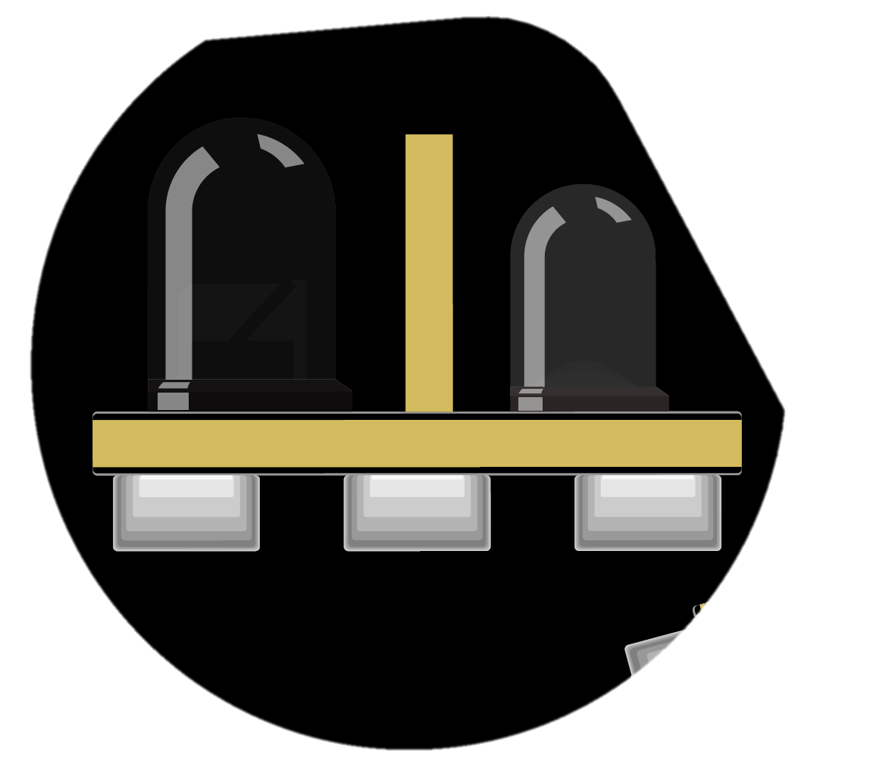
Sensores de distancia
Emisor
Receptor
En este robot usad esta función para usar los sensores de distancia
int readSensor(int pos, int led){
int ambient = analogRead(pos);
digitalWrite(led, HIGH);
delayMicroseconds(60);
sensor = analogRead(pos) - ambient;
digitalWrite(led, LOW);
delayMicroseconds(20);
if (sensor > 2000) sensor = 0;
return sensor;
}
Posición | Emisores | Receptores
Izquierda | 2 | A0
Centro-Izquierda | 3 | A1
Centro-Derecha | 4 | A6
Derecha | 5 | A7
int lectura = readSensor(RECV_L, LED_L);
#CYBERTECH2022

Slide 17
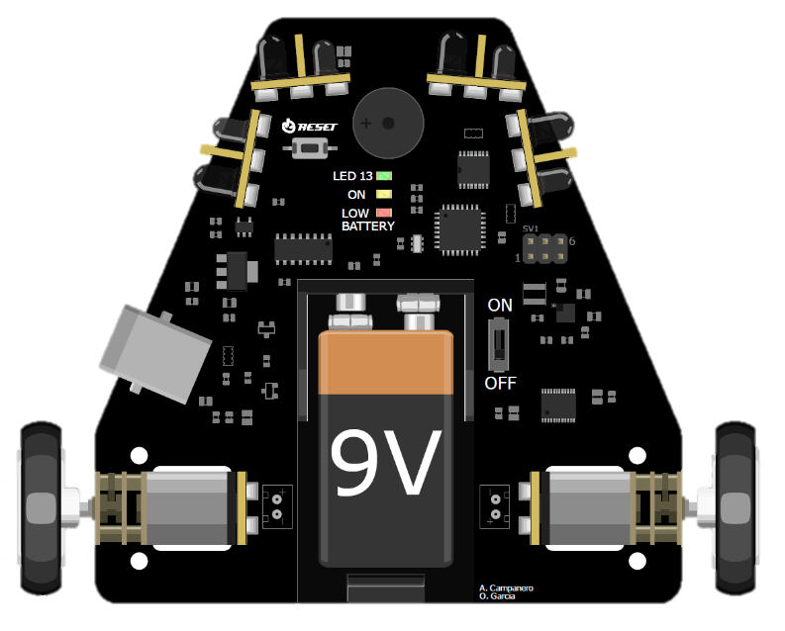
Sensores de distancia
PARED
¡¡¡No es lineal!!!
L = a· X^b
#CYBERTECH2022

Slide 18
Sensores de distancia
#include “Browsers.h”
void setup(){//Completad vosotros…}
void loop() {
int sensor;
sensor = readSensor(RECV_L, 2);
Serial.println("L: ");
Serial.println(sensor);
sensor = readSensor(RECV_LF, 3);
Serial.println("\tLF: ");
Serial.println(sensor);
sensor = readSensor(RECV_RF, 4);
Serial.println("\tRF: ");
Serial.println(sensor);
sensor = readSensor(RECV_R, 4);
Serial.println("\tR: ");
Serial.println(sensor);
}
#CYBERTECH2022

Slide 19
Seguir una pared
Pared
Referencia
P.e.: Sensor mide 300
Error:
Cómo de lejos estamos de nuestro objetivo
#CYBERTECH2022

Slide 20
Seguir una pared
Pared
#include “Browsers.h”
void setup(){
//Completad pinModes…
}
void loop() {
int error = readSensor(RECV_L, 2) - 300;
if (error > 0) {
analogWrite(PWMA, 30);
analogWrite(PWMB, 0);
} else {
analogWrite(PWMA, 0);
analogWrite(PWMB, 30);
}
}
Referencia
Medida sensor
#CYBERTECH2022

Slide 21
Siguelíneas: Control P
Mucho error
Mucha respuesta
Poco error
Poca respuesta
#CYBERTECH2022

Slide 22
Siguelíneas: Control P
Antes: Todo o nada
2 sensores
Antes: Todo o nada
4 sensores
Ahora: Contínuo
#CYBERTECH2022

Slide 23
Suma ponderada
$$Posición=\frac{\sum{K_{i}∗S_{i}}}{\sum{S_{i}}}$$
Ki => 1 2 3 4
$$K_{i}=Ponderación$$
$$S_{i}=Lectura del sensor$$
#CYBERTECH2022

Slide 24
Suma ponderada: ejemplos
$$Posición=\frac{\sum{K_{i}∗S_{i}}}{\sum{S_{i}}}$$
S_{i} – 0 0 1 0
S_{i} – 1 1 0 0
K_{i} – 1 2 3 4
K_{i} – 1 2 3 4
Posición = 3
Posición = 1,5
#CYBERTECH2022

Slide 25
Suma ponderada: ejemplos
$$Posición=\frac{\sum{K_{i}∗S_{i}}}{\sum{S_{i}}}$$
Más precisión!!!
S_{i} – 0 200 1000 0
S_{i} – 400 650 0 0
K_{i} – 1 2 3 4
K_{i} – 1 2 3 4
Posición = 2,83
Posición = 1,62
#CYBERTECH2022

Slide 26
Suma ponderada: ejemplos
$$Error=2,5−Posición$$
S_{i} – 400 650 0 0
K_{i} – 1 2 3 4
$$Error=0,88$$
Posición = 1,62
#CYBERTECH2022

Slide 27
Suma ponderada: ejemplos
PWMB
PWMB
PWM_diff
PWM_base
PWMA
PWM_diff
PWMA
PWMA = PWM_base - PWM_diff
PWMB = PWM_base + PWM_diff
#CYBERTECH2022

Slide 28
Suma ponderada: ejemplos
PWMB
PWMB
PWM_diff
PWM_base
PWMA
PWM_diff
PWMA
PWMA = PWM_base - PWM_diff
PWMB = PWM_base + PWM_diff
#CYBERTECH2022

Slide 29
Suma ponderada: ejemplos
Y PWM_diff es proporcional al error!!!
PWM_diff = k_{p} * error
K_{p} ajusta cuanto corrige
#CYBERTECH2022

Slide 30
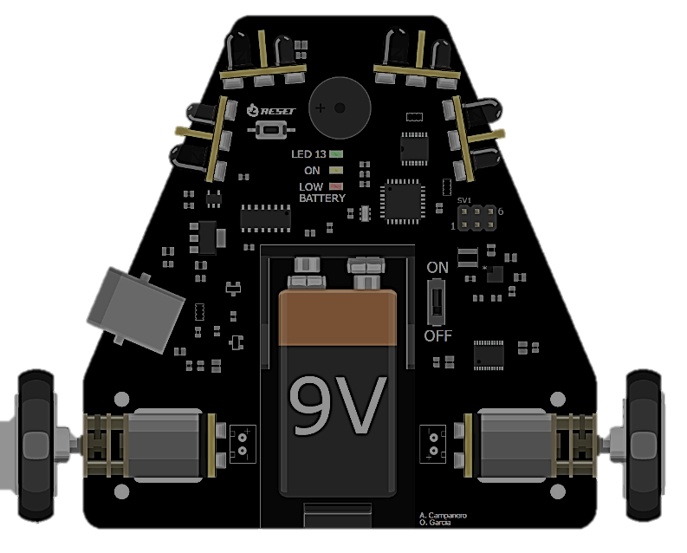
Seguir una pared
Pared
Distancia objetivo
Error:
Cómo de lejos estamos de nuestro objetivo
Error
Distancia actual
#CYBERTECH2022

Slide 31
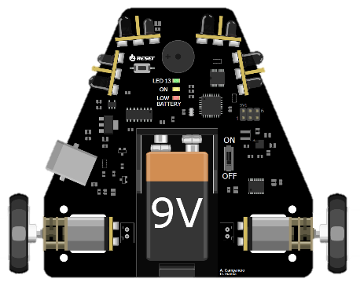
Seguir una pared:
Control P
No es lo mismo si estoy muy cerca de mi objetivo que si estoy muy lejos
Necesitamos un control más suave
Tengo que girar un poquito
Tengo que girar mucho
Pared
Pared
#CYBERTECH2022

Slide 32
Seguir una pared:
Control P
COMPETICIÓN!!!!
#CYBERTECH2022

Slide 33
Extras: PD
Añade una acción derivativa al control P.
Consiste en usar un error anterior y compararlo con el actual.
Hace que el control sea mas suave.
Problemas:
Mayor dificultad de código.
Si se ajusta mal la constante derivativa “vibra” el robot.
PWM_diff = k_{p} * error + k_{d} * (error – errorAnterior)
#CYBERTECH2022

Slide 34
Extras: PID
Añade una acción integral al control PD.
Sirve para eliminar errores persistentes
Consiste en sumar el error acumulado.
Problemas:
Complica aun más el código
Da problemas de overflow
No es fácil ajustar la constante de integración.
No aporta una mejora significativa
NO MERECE LA PENA en Cybertech
#CYBERTECH2022

Slide 35
Extras: Sensores
Tened cuidado con la luz, los sensores infrarrojos son muy sensibles
Los sensores de línea adelantados y cerca del suelo
Los sensores de distancia cubiertos con un toldo/sombrilla para evitar interferencias
Librería QTRSensors, muy útil para el sensor de línea (calibrar, número de sensores, pesos…)
Sensores ultrasonidos, pueden ir bien, pero también pueden tener interferencias.
#CYBERTECH2022

Slide 36
¡¡Muchas Gracias a todos!!
¿Alguna pregunta?
¡¡Nos vemos en el Primer Checkpoint el 21 de Febrero!!
#CYBERTECH2022
Notes:
Cambiar

